Slide 1

الفكر مخ العقل

Slide 2

وَمَا خَلَقْتُ الْجِنَّ وَالإِنسَ إِلاَّ لِيَعْبُدُونِ

Slide 3
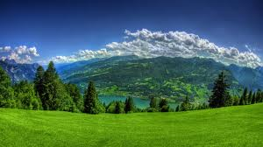
وَإِذْ قَالَ رَبُّكَ لِلْمَلائِكَةِ إِنِّي جَاعِلٌ فِي الأَرْضِ خَلِيفَةً قَالُواْ أَتَجْعَلُ فِيهَا مَن يُفْسِدُ فِيهَا وَيَسْفِكُ الدِّمَاء وَنَحْنُ نُسَبِّحُ بِحَمْدِكَ وَنُقَدِّسُ لَكَ قَالَ إِنِّي أَعْلَمُ مَا لاَ تَعْلَمُونَ

Slide 4
مقومات التكليف
العقل
الكون
الفطرة

Slide 5
( هو الذي أنزل من السماء ماء لكم منه شراب و منه شجر فيه تسيمون . ينبت لكم به الزرع و الزيتون و النخيل و الأعناب و من كل الثمرات إن في ذلك لآية لقوم يتفكرون . و سخر لكم الليل و النهار و الشمس و القمر و النجوم مسخرات بأمره إن في ذلك لآيات لقوم يعقلون . و ما ذرأ لكم في الأرض مختلفاً ألوانه إن في ذلك لآية لقوم يذكرون . و هو الذي سخر البحر لتأكلوا منه لحماً طرياً و تستخرجوا منه حلية تلبسونها و ترى الفلك مواخر فيه و لتبتغوا من فضله و لعلكم تشكرون . و ألقى في الأرض رواسي أن تميد بكم و أنهاراً و سبلاً لعلكم تهتدون . و علامات و بالنجم هم يهتدون . أفمن يخلق كمن لا يخلق أفلا تذكرون )

Slide 6
إِنَّ فِي خَلْقِ السَّمَاوَاتِ وَالأَرْضِ وَاخْتِلافِ اللَّيْلِ وَالنَّهَارِ لَآيَاتٍ لِّأُولِي الأَلْبَابِ
الَّذِينَ يَذْكُرُونَ اللَّهَ قِيَامًا وَقُعُودًا وَعَلَىَ جُنُوبِهِمْ وَيَتَفَكَّرُونَ فِي خَلْقِ السَّمَاوَاتِ وَالأَرْضِ رَبَّنَا مَا خَلَقْتَ هَذَا بَاطِلاً سُبْحَانَكَ فَقِنَا عَذَابَ النَّارِ

Slide 7
قال ابن عمير: أخبرينا بأعجب شئ رأيته من رسول الله صلي الله عليه وسلم قال: فسكتت، ثم قالت: لما كانت ليلة من الليالي قال: ياعائشة ذريني أتعبد الليلة لربي قلت والله إني لأحب قربك وأحب ما سرك، قالت: فقام فتطهر ثم قام يصلي قالت: فلم يزل يبكي حتى بل حجره، قالت ثم بكي فلم يزل يبكي حتى بل لحيته، قالت: ثم بكي فلم يزل يبكي حتى بل الأرض، فجاء بلال يؤذنه بالصلاة، فلما رآه يبكي قال يا رسول الله لم تبكي وقد غفر الله لك ما تقدم وما تأخر؟ قال: "أفلا أكون عبدا ً شكورا ً، لقد نزلت على الليلة آية، ويل لمن قرأها ولم يتفكر فيها إِنَّ فِي خَلْقِ السَّمَاوَاتِ وَالأَرْضِ وَاخْتِلاَفِ اللَّيْلِ وَالنَّهَارِ لآيَاتٍ لِّأُوْلِي الألْبَابِ(آل عمران:

Slide 8

الإمام علي رضي الله عنه: كيف عرفت ربك ؟ قال: عرفت ربي بربي، أي من خلال آيات ربي، وعرفت مراد ربي بمحمد صلى الله عليه وسلم

Slide 9


من الخاطرة إلى الفعل...
حلاوة في القلب
ضياع التركيز
تأثير على الآخر
تأثير على النفس
النتيجة
خاطرة
توقف
شُعور
فعل
الجوارح
فكرة
توقف
عقيدة

Slide 10
قال وهب بن منبه: ما طالت فكرة امرئ قط إلا فهم، وما فهم إلا علم، وما علم إلا عمل
التفكر
المعرفة
الانفعال
السلوك
الجنة

Slide 11
معنى التفكر
والتفكر في مخلوقات الله عبادة تعبر بالإنسان من ألفة النعم والمخلوقات من حوله إلى حقائق الوجود ودلالات التوحيد و إدراك صفات الجمال والجلال والكمال للرب جل علاه
التفكرهو تردد القلب في الشيء تقول تفكر إذا ردد قلبه عليه معتبرا و الفكر هو التأمل و إعمال الخاطر في الشيء فالتفكر هو تصرف القلب في معاني الأشياء لإدراك المطلوب.

Slide 12
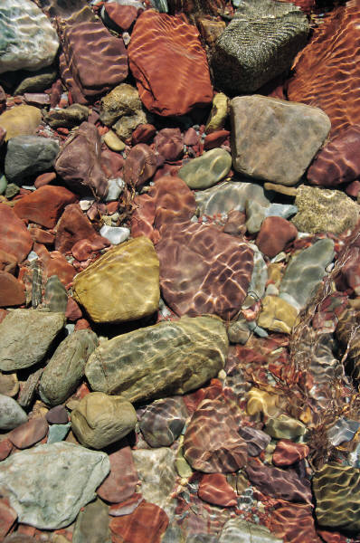
اذْكُر رَّبَّكَ فِي نَفْسِكَ تَضَرُّعًا وَخِيفَةً وَدُونَ الْجَهْرِ مِنَ الْقَوْلِ بِالْغُدُوِّ وَالآصَالِ وَلاَ تَكُن مِّنَ الْغَافِلِينَ

Slide 13
وَأَنذِرْهُمْ يَوْمَ الْحَسْرَةِ إِذْ قُضِيَ الأَمْرُ وَهُمْ فِي غَفْلَةٍ وَهُمْ لا يُؤْمِنُونَ

Slide 14
وَلَقَدْ ذَرَأْنَا لِجَهَنَّمَ كَثِيرًا مِّنَ الْجِنِّ وَالإِنسِ لَهُمْ قُلُوبٌ لاَّ يَفْقَهُونَ بِهَا وَلَهُمْ أَعْيُنٌ لاَّ يُبْصِرُونَ بِهَا وَلَهُمْ آذَانٌ لاَّ يَسْمَعُونَ بِهَا أُوْلَئِكَ كَالأَنْعَامِ بَلْ هُمْ أَضَلُّ أُوْلَئِكَ هُمُ الْغَافِلُونَ

Slide 15
أَمْ تَحْسَبُ أَنَّ أَكْثَرَهُمْ يَسْمَعُونَ أَوْ يَعْقِلُونَ إِنْ هُمْ إِلاَّ كَالأَنْعَامِ بَلْ هُمْ أَضَلُّ سَبِيلا

Slide 16

" تفكروا في آلاء الله ولا تفكروا في ذاته، فإنكم لن تقدروا"

Slide 17
مجالات التفكر
وَلَمْ يَتَفَكَّرُوا فِي أَنفُسِهِمْ مَا خَلَقَ اللَّهُ السَّمَاوَاتِ وَالأَرْضَ وَمَا بَيْنَهُمَا إِلاَّ بِالْحَقِّ وَأَجَلٍ مُّسَمًّى
فَلاَ يَتَدَبَّرُونَ الْقُرْآنَ وَلَوْ كَانَ مِنْ عِندِ غَيْرِ اللَّهِ لَوَجَدُوا فِيهِ اخْتِلافًا كَثِيرًا
كِتَابٌ أَنزَلْنَاهُ إِلَيْكَ مُبَارَكٌ لِّيَدَّبَّرُوا آيَاتِهِ وَلِيَتَذَكَّرَ أُوْلُوا الأَلْبَابِ
الَّذِي خَلَقَ سَبْعَ سَمَاوَاتٍ طِبَاقاً مَّا تَرَى فِي خَلْقِ الرَّحْمَنِ مِن تَفَاوُتٍ فَارْجِعِ الْبَصَرَ هَلْ تَرَى مِن فُطُورٍ

Slide 18
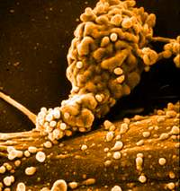
اقْرَأْ
الجنين وهو يبحث في الظلام عن مكان يتعلق به
بِاسْمِ رَبِّكَ الَّذِي خَلَقَ
خَلَقَ الإِنسَانَ مِنْ عَلَقٍ
مكان تعلق الجنين بالرحم
اقْرَأْ وَرَبُّكَ الأَكْرَمُ
الَّذِي عَلَّمَ بِالْقَلَمِ
عَلَّمَ الإِنسَانَ مَا لَمْ يَعْلَمْ
كَلاَّ إِنَّ الإِنسَانَ لَيَطْغَى
أَن رَّآهُ اسْتَغْنَى
الجدار الداخلي للرحم

Slide 19
” أَلَمْ تَرَ كَيْفَ فَعَلَ رَبُّكَ بِعَادٍ إِرَمَ ذَاتِ الْعِمَاد الَّتِي لَمْ يُخْلَقْ مِثْلُهَا فِي الْبِلاد
أَتَبْنُونَ بِكُلِّ رِيعٍ آيَةً تَعْبَثُونَ وَتَتَّخِذُونَ مَصَانِعَ لَعَلَّكُمْ تَخْلُدُونَ وَإِذَا بَطَشْتُم بَطَشْتُمْ جَبَّارِينَ
”وعَادًا وَثَمُودَ وَقَد تَّبَيَّنَ لَكُم مِّن مَّسَاكِنِهِمْ وَزَيَّنَ لَهُمُ الشَّيْطَانُ أَعْمَالَهُمْ فَصَدَّهُمْ عَنِ السَّبِيلِ وَكَانُوا مُسْتَبْصِرِينَ

Slide 20
فَأَمَّا عَادٌ فَاسْتَكْبَرُوا فِي الأَرْضِ بِغَيْرِ الْحَقِّ وَقَالُوا مَنْ أَشَدُّ مِنَّا قُوَّةً أَوَلَمْ يَرَوْا أَنَّ اللَّهَ الَّذِي خَلَقَهُمْ هُوَ أَشَدُّ مِنْهُمْ قُوَّةً وَكَانُوا بِآيَاتِنَا يَجْحَدُونَ
أَمَّا عَادٌ فَأُهْلِكُوا بِرِيحٍ صَرْصَرٍ عَاتِيَةٍ
صَبَّ عَلَيْهِمْ رَبُّكَ سَوْطَ عَذَابٍ

Slide 21
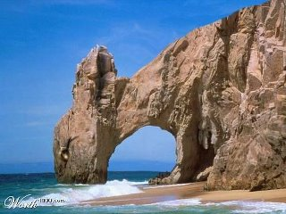
اللَّهُ الَّذِي خَلَقَ سَبْعَ سَمَاوَاتٍ وَمِنَ الأَرْضِ مِثْلَهُنَّ يَتَنَزَّلُ الأَمْرُ بَيْنَهُنَّ لِتَعْلَمُوا أَنَّ اللَّهَ عَلَى كُلِّ شَيْءٍ قَدِيرٌ وَأَنَّ اللَّهَ قَدْ أَحَاطَ بِكُلِّ شَيْءٍ عِلْمًا

Slide 22
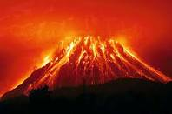
خُذُوهُ فَغُلُّوهُ ثُمَّ الْجَحِيمَ صَلُّوهُ ثُمَّ فِي سِلْسِلَةٍ ذَرْعُهَا سَبْعُونَ ذِرَاعًا فَاسْلُكُوهُ إِنَّهُ كَانَ لا يُؤْمِنُ بِاللَّهِ الْعَظِيمِ

Slide 23
ما هو طريق التفكر وكيف يتحقق؟
يتحقق التفكر على وجهه الكامل بنور إلهي في القلب يحصل بالفطرة، وقد يتحقق التفكر بالمحاولة والتعلم والممارسة، فيحمل الإنسان نفسه على أن تتفكر وتتدبر، ويكرر ذلك فإذا التكرار يورثه عادة، وإذا العادة تعمق جذورها فكأنها طبيعة ويعاون على التفكر الصمت والسكون حتى يسبح الفكر في آفاق التذكر والتدبر

Slide 24
قال ابن القيم : أنفع الدواء أن تَشْغل نفسك بالفكر فيما يعنيك دون ما لا يعنيك، فالفكر فيما لا يعني باب كل شر، ومن فكر فيما لا يعنيه فاته ما يعنيه، واشتغل عن أنفع الأشياء له بما لا منفعة له فيه، فالفكر والخواطر والإرادة والهمة أحق شيء بإصلاحه من نفسك، فإن هذه خاصتك وحقيقتك التي لا تبتعد أو تقترب من إلهك ومعبودك، الذي لا سعادة لك إلا في قُربه ورضاه عنك إلا بها، وكل الشقاء في بعدك عنه وسخطه عليك، ومن كان في خواطره ومجالات فكره دنيئاً خسيساً لم يكن في سائر أمره إلا كذلك

Slide 25
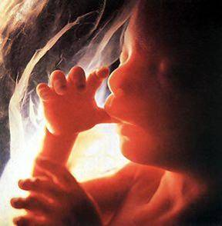
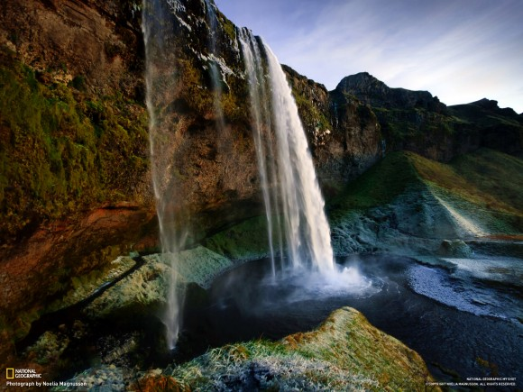
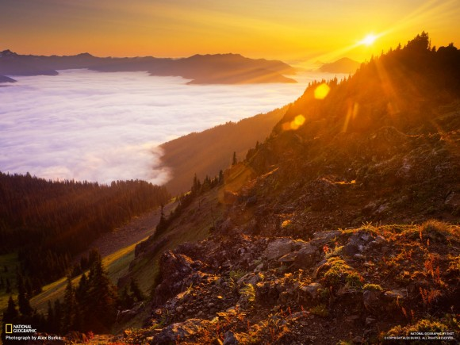
طرائق التفكر
خلق الإنسان من علق
قُلْ أَرَأَيْتُمْ إِنْ أَصْبَحَ مَاؤُكُمْ غَوْرًا فَمَن يَأْتِيكُم بِمَاء مَّعِينٍ
قُلْ أَرَأَيْتُمْ إِن جَعَلَ اللَّهُ عَلَيْكُمُ اللَّيْلَ سَرْمَدًا إِلَى يَوْمِ الْقِيَامَةِ مَنْ إِلَهٌ غَيْرُ اللَّهِ يَأْتِيكُم بِضِيَاء أَفَلا تَسْمَعُونَ

Slide 26
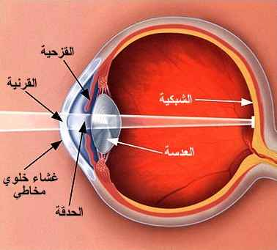
وَفِي أَنفُسِكُمْ أَفَلا تُبْصِرُونَ

Slide 27
مُتَّكِئِينَ عَلَى رَفْرَفٍ خُضْرٍ وَعَبْقَرِيٍّ حِسَانٍ
عَالِيَهُمْ ثِيَابُ سُندُسٍ خُضْرٌ وَإِسْتَبْرَقٌ وَحُلُّوا أَسَاوِرَ مِن فِضَّةٍ وَسَقَاهُمْ رَبُّهُمْ شَرَابًا طَهُورً
وَيَلْبَسُونَ ثِيَابًا خُضْرًا مِّن سُندُسٍ وَإِسْتَبْرَقٍ مُّتَّكِئِينَ فِيهَا عَلَى الأَرَائِكِ نِعْمَ الثَّوَابُ

Slide 28
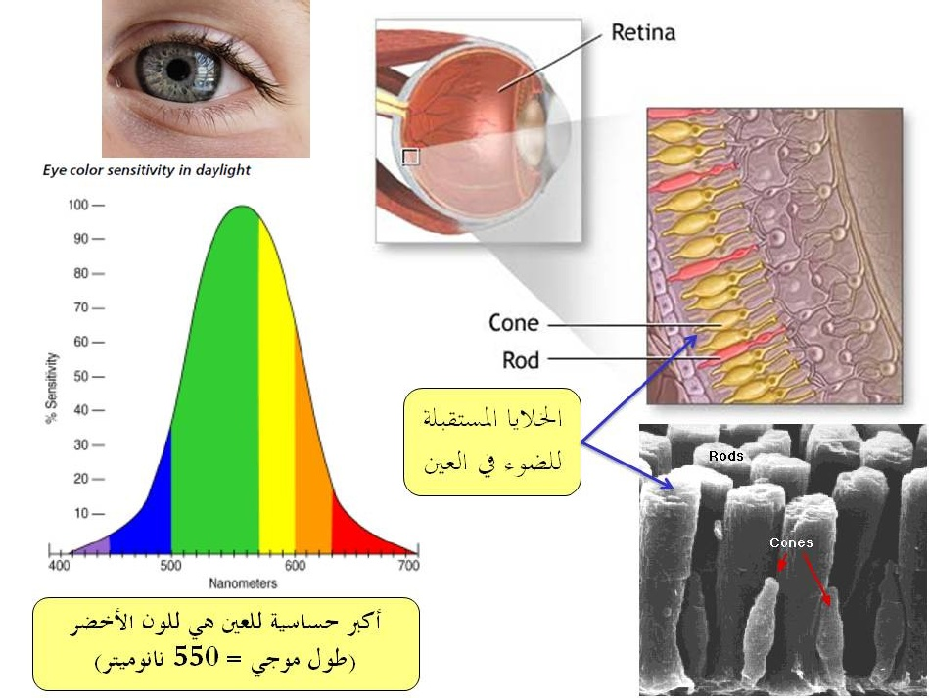

Slide 29
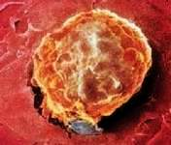
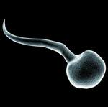
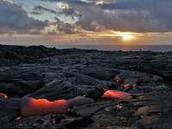
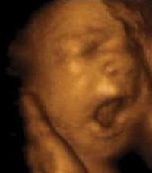
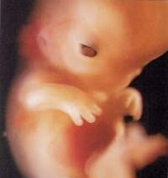
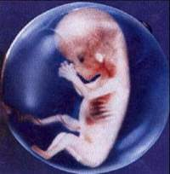
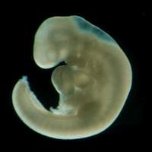
وَلَقَدْ خَلَقْنَا الْإِنْسَانَ مِنْ سُلَالَةٍ مِنْ طِينٍ ثُمَّ جَعَلْنَاهُ نُطْفَةً فِي قَرَارٍ مَكِينٍ ثُمَّ خَلَقْنَا النُّطْفَةَ عَلَقَةً
3
2
1
فَخَلَقْنَا الْعَلَقَةَ مُضْغَةً فَخَلَقْنَا الْمُضْغَةَ عِظَامًا فَكَسَوْنَا الْعِظَامَ لَحْمًا ثُمَّ أَنْشَأْنَاهُ خَلْقًا آَخَرَ
7
6
5
4
فَتَبَارَكَ اللَّهُ أَحْسَنُ الْخَالِقِينَ

Slide 30
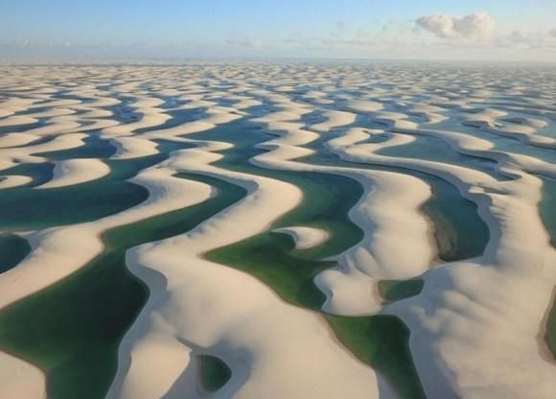
سَنُرِيهِمْ آَيَاتِنَا فِي الْآَفَاقِ وَفِي أَنْفُسِهِمْ حَتَّى يَتَبَيَّنَ لَهُمْ أَنَّهُ الْحَقُّ أَوَلَمْ يَكْفِ بِرَبِّكَ أَنَّهُ عَلَى كُلِّ شَيْءٍ شَهِيدٌ
هذه الصحراء تبلغ مساحتها 1000 كيلومتر مربع شمال شرق البرازيل، وتعرف باسم حديقة الرمال البيضاء الوطنية، وتتجمع فيها مياه الأمطار الموسمية والتي تكون تلك البحيرات فائقة الجمال.

Slide 31
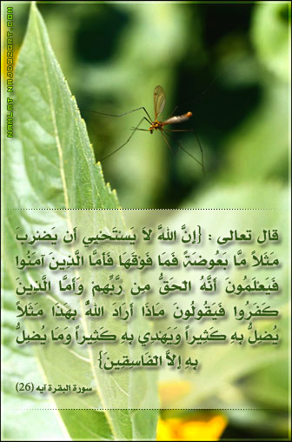

Slide 32
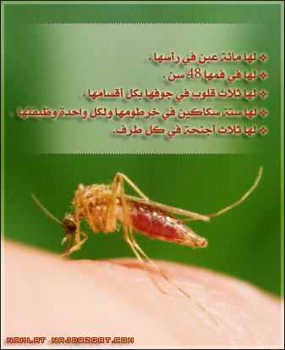

Slide 33
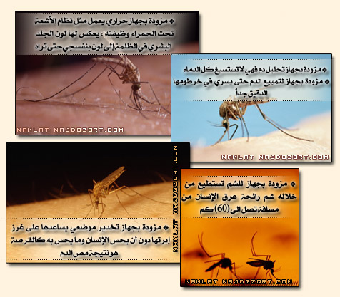

Slide 34
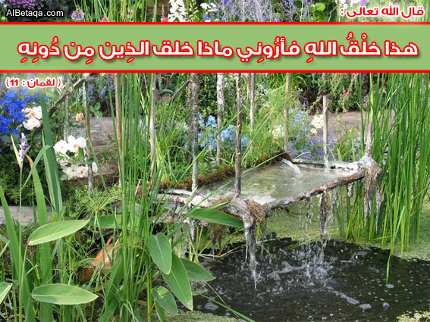

Slide 35
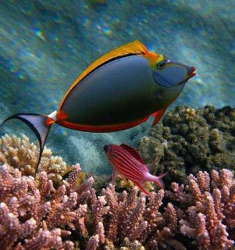
صُنْعَ اللَّهِ الَّذِي أَتْقَنَ كُلَّ شَيْءٍ

Slide 36
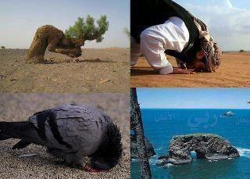
قَالَ رَبُّنَا الَّذِي أَعْطَى كُلَّ شَيْءٍ خَلْقَهُ ثُمَّ هَدَى

Slide 37


Slide 38



